Slide 1

Греція. Цікаві факти…Архітектура
Підготував учень 3 класу
Стукало Денис

Slide 2
Греція – держава в Південній Європі, на Балканському півострові і численних островах (найбільші – Крит, Евбея, Родос, Лесбос).
Столиця – Афіни.
У Греції проживає близько 11 млн. осіб.

Slide 3
На сході країна межує з Туреччиною, а на північному заході - з Болгарією, Албанією та колишньою Югославською Республікою Македонія.

Slide 4
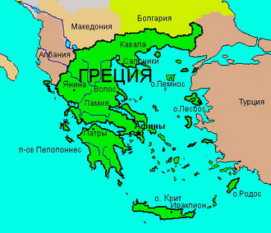
Македонія
Болгарія
Албанія
Туреччина

Slide 5

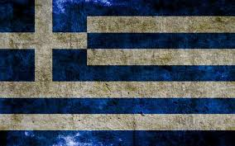
Державна символіка Греції
Герб
Прапор

Slide 6
Прапор Греції складається з дев’яти рівних горизонтальних смуг, що чергуються синім і білим кольорами. Всередині синього квадрату в лівому верхньому куті розташований білий хрест.
Синій колір грецьких прапорів символізує безхмарне небо над Грецією і моря, що омивають її - Середземне, Егейське, Іонічне. Білий — чистоту намірів грецьких патріотів. Хрест символізує християнську релігію і нагадує про роль грецької православної церкви в боротьбі за визволення країни від османського гніту.

Slide 7
Сиртакі-грецький народний танець
Сиртакі танцюють як чоловіки, так і жінки, стоячи в рядок або колом, поклавши руки на плечі партнерів по танцю. Початок танцю характеризується повільними плавними рухами, що поступово переходять у більш швидкі, навіть різкі, нерідко поєднані зі стрибками і підскоками.

Slide 8
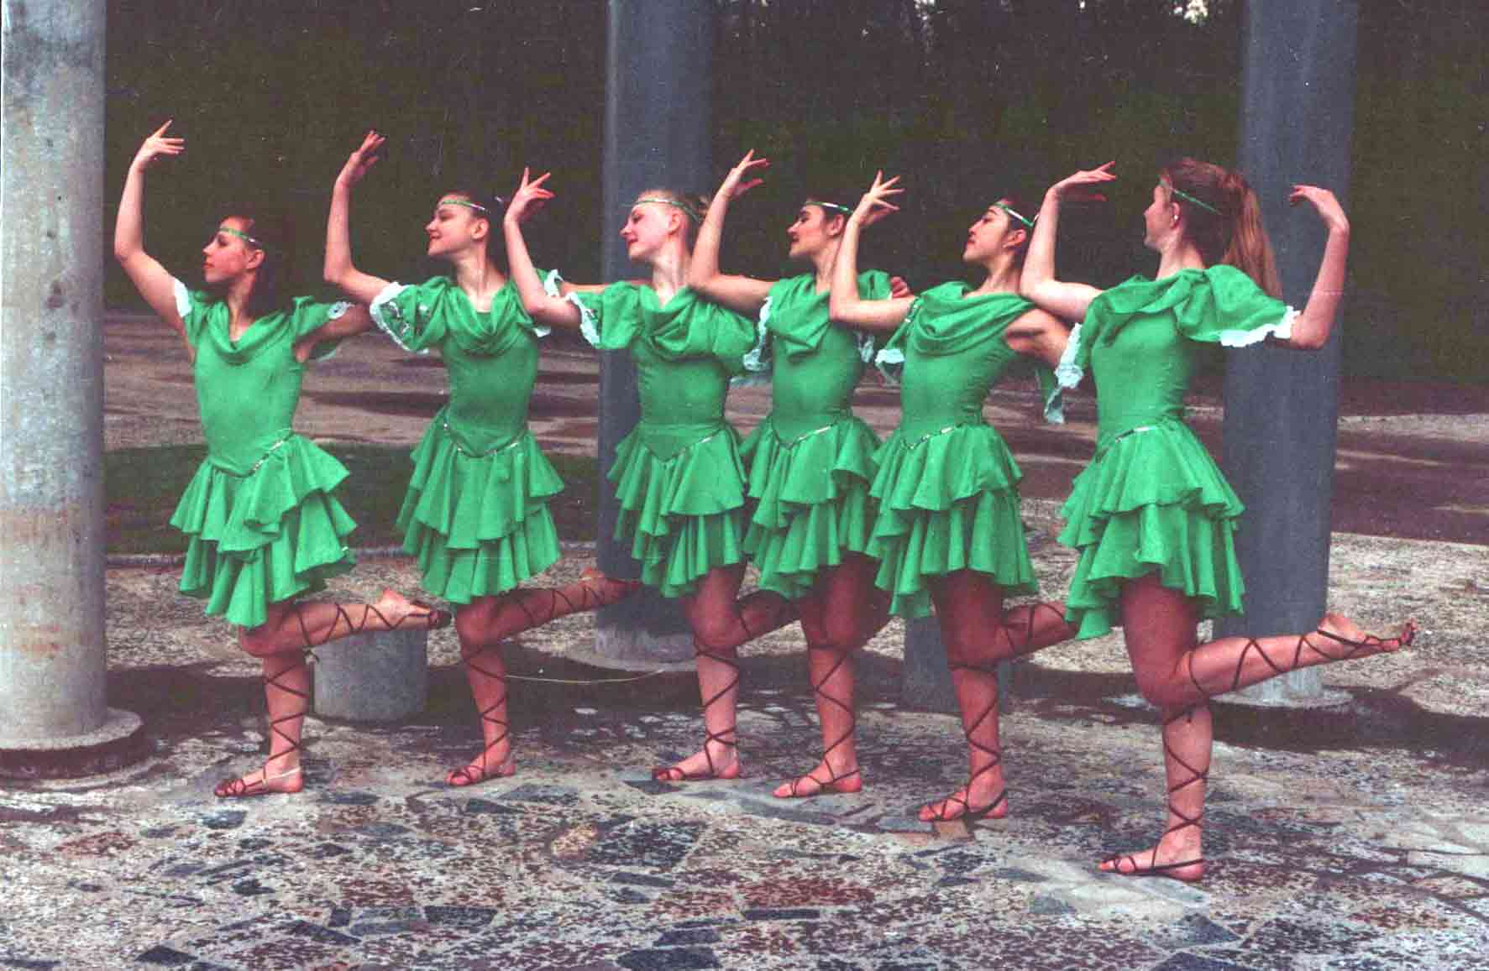

Slide 9
Найвищого розквіту Греція досягла в класичний період. У цей час були створені шедеври давньогрецької архітектури: храм Зевса в Олімпії, храми Парфенон і Ерехтейон, а також прекрасні і гармонійні скульптурні твори: статуї Зевса Олімпійського, дискобола, Афіни Парфенос. У цей період були створені також чудові твори прикладного мистецтва: чорно - і червонофігурні вази; отримали розвиток театральне мистецтво і спорт.

Slide 10
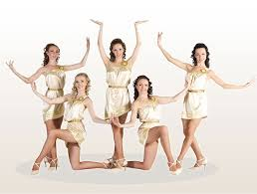
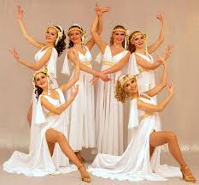

Slide 11
П'ять чудес світу з семи створили грецькі зодчі і скульптори, три з яких - у період еллінізму. Недарма Греції належить почесна роль цивілізації, яка заклала основи для розвитку мистецтва та культури в Європі.

Slide 12
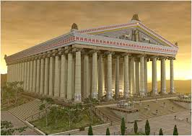
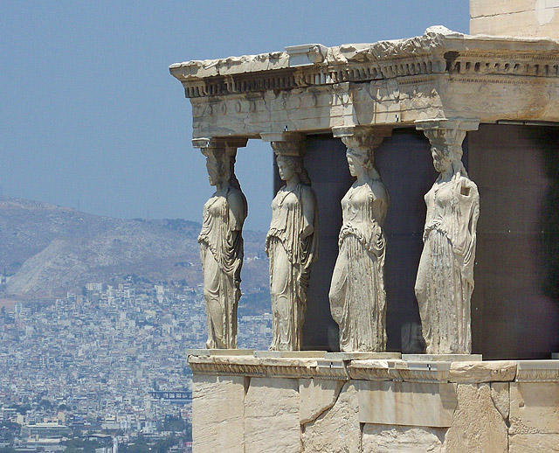

Slide 13
Найвищою точкою Греції є гора Олімп
Греція залишається, мабуть, найбільш відвідуваною країною туристами зі всієї земної кулі. Вона відрізняється гостинністю і багатою історією, адже не дарма ця країна є колискою світової культури. Грецькі перекази про богів Олімпу відомі на весь світ. Стародавні греки вірили, що Олімп заселений всемогутніми богами, які розтрощили титанів під проводом громовержця Зевса.
За давніми віруваннями ворота Олімпу охоронялися богинями часу - орами. Ні звірі, ні люди не могли забрести туди. Боги й богині збирались разом, бенкетували, куштували амброзію, що давала їм сили і безсмертя. Харити - богині радості, потішали слух і зір богів своїми піснями і хороводами.

Slide 14
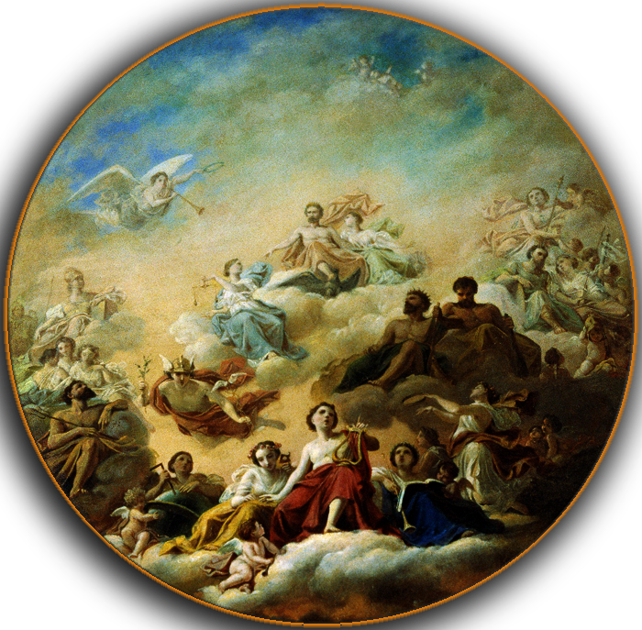

Slide 15
У 1961 році був знайдений храм Зевса. Були виявлені стародавні статуї, монети, останки тварин, принесених у жертву. Також були знайдені храм Аполлона і гробниця Орфея. Також можна відвідати монастир Святого Діонісія, побудований ним самим приблизно в середині 16-го століття

Slide 16
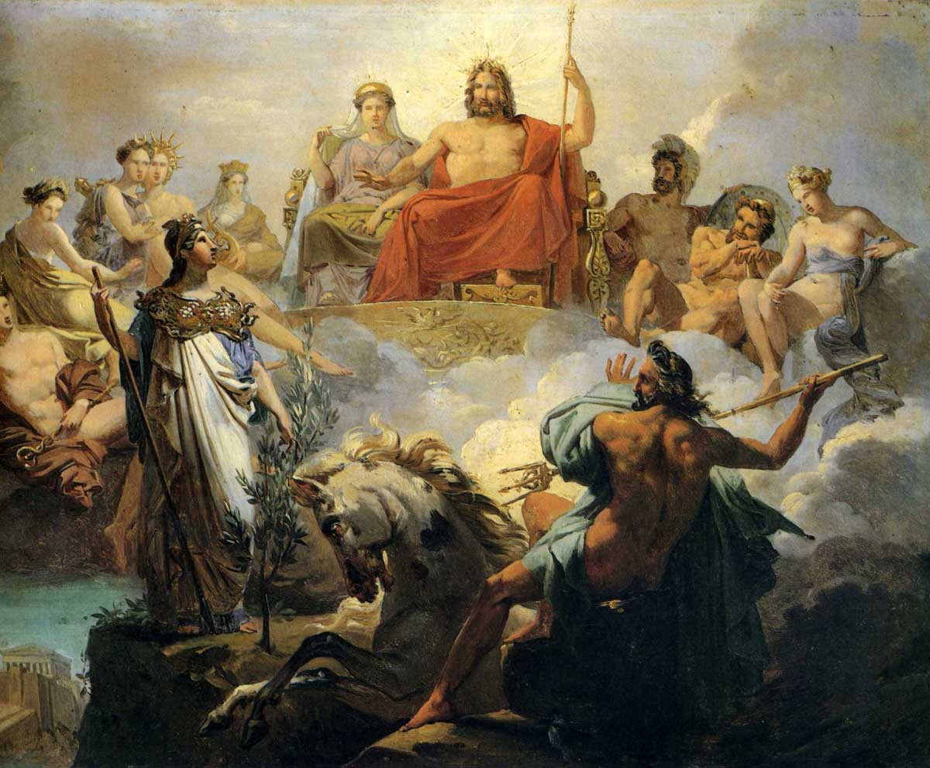

Slide 17
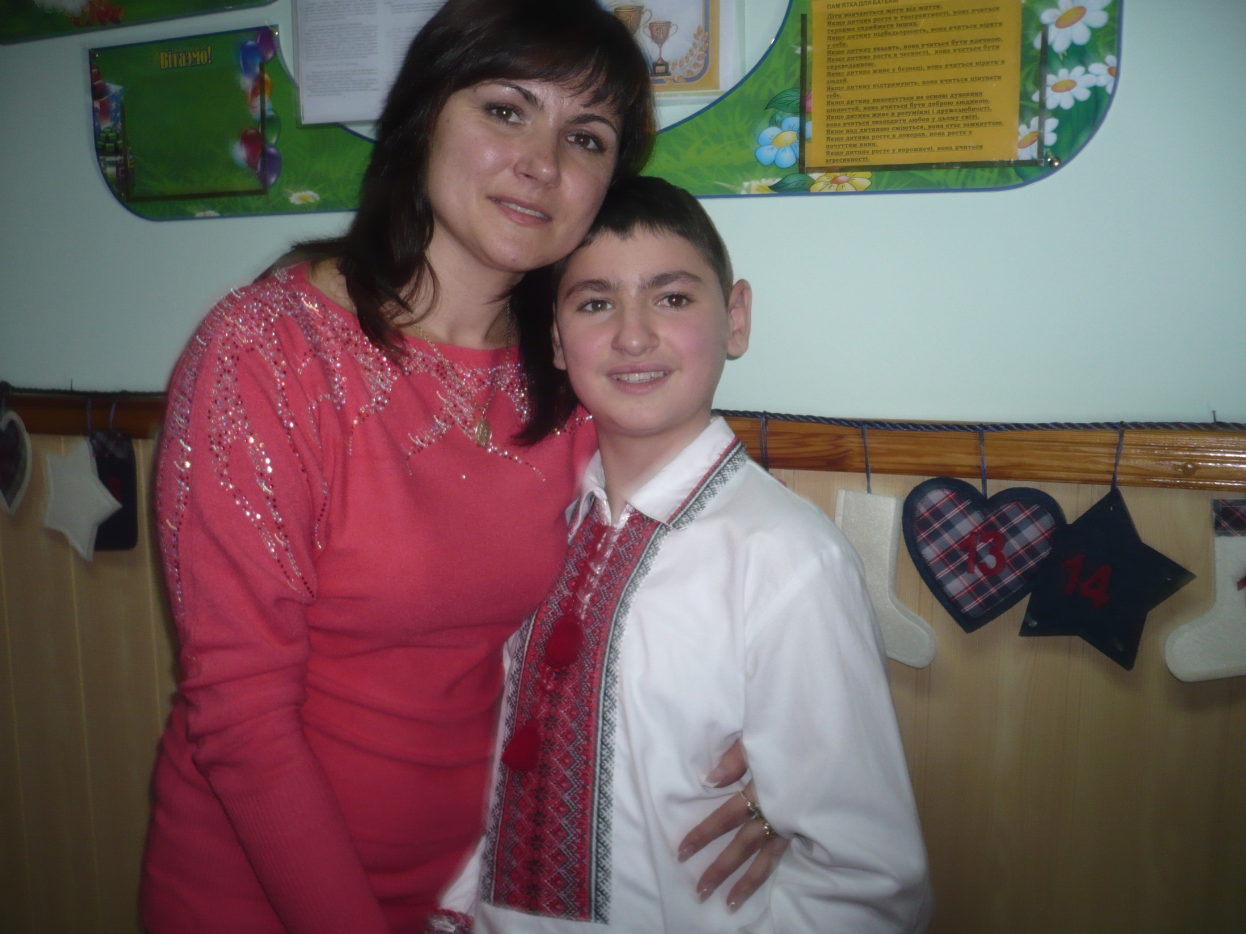
Дякую
за увагу)*

